Slide 1

基于FB块的三部电梯控
制系统设计
答辩人:张彪
学 号：06141105
导 师:沈建冬副教授

Slide 2
Content (目录)
研究背景
设计方案
仿真结果

Slide 3
研究背景
电梯控制系统
实时性
交互性
稳定性
过去
继电器
电
梯
控
制
现在
PLC

Slide 4

研究背景
PLC控制
继电器控制
电梯的控制系统
优点：通过控制时间继电器控制
缺点：工作频率低，
时间响应范围窄，
易受到外界因素的干扰
优点：性能稳定，
抗干扰能力强，
设计配置灵活，
编程简单且灵活

Slide 5
Research contents(研究内容)
研究过程
单部电梯的
功能实现分析
仿真分析与
实验验证
阶段
一
阶段
二
阶段
三
阶段
四
阶段
五
电梯控制系统
的背景分析
三部电梯的集群
控制算法及程序设计
毕业论文
的撰写

Slide 6
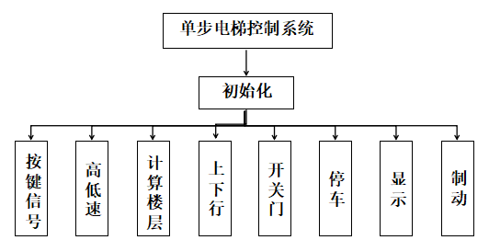
单部电梯实现的功能分析
单部电梯需要实现的功能
单部电梯和多部电梯需要实现的功能大致相同，但是多部电梯的控制系统设计的关键在于电梯群控程序的设计

Slide 7
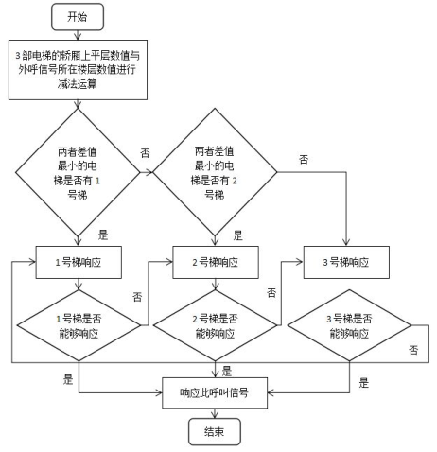
三部电梯的群控算法思想介绍
主要的原则：就近原则
设计思想：：就近原则，先看距离再看方向，简单来说，就是在电梯相应的过程中，需要安排距离目的楼层最近的电梯去响应，然后根据同方向的优先响应。

Slide 8
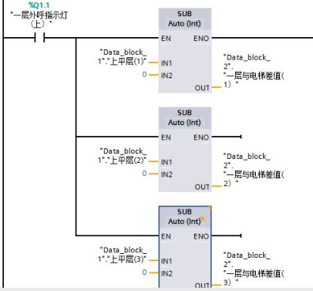
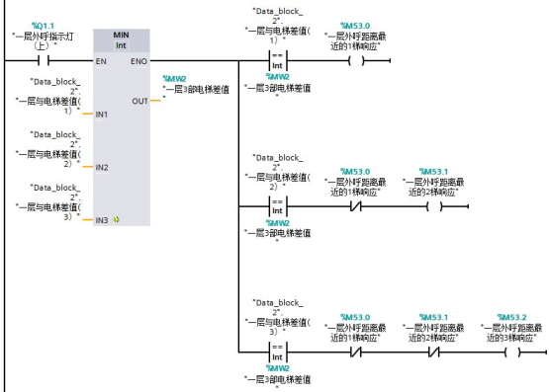
三部电梯群控设计中的重要程序介绍
楼层比较程序 轿厢比较程序

Slide 9
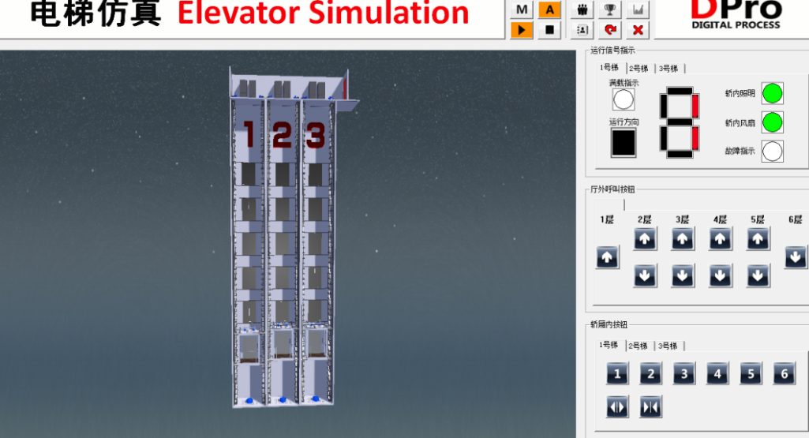
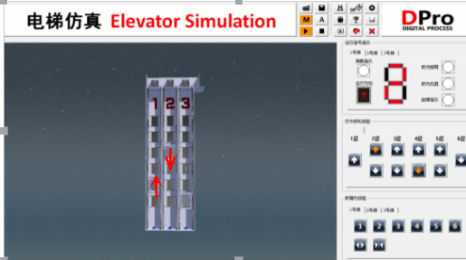
电梯程序仿真监控
初始化画面
初始化位置：
三部电梯都在一层
电梯的呼叫指定：
二层向上的外呼
四层向下的外呼
响应：1号梯 、2号梯

Slide 10
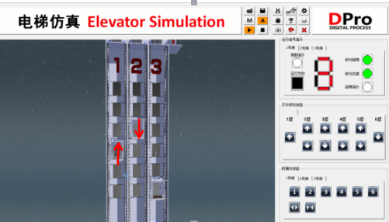
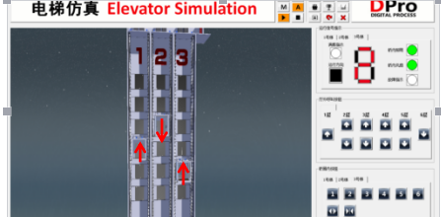
电梯程序仿真监控
初始化位置：1号梯在二层上
2号梯在四层下
3号梯一层静止
电梯的呼叫指令：三层向上
响应: 1号梯
初始化位置：1号梯在三层上
2号梯在四层下
3号梯一层静止
电梯的呼叫指令：二层上
响应： 3号梯

Slide 11
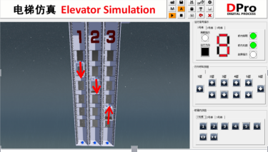
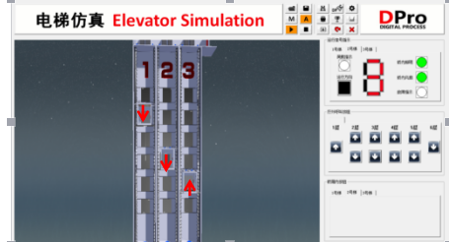
电梯程序仿真监控
初始化位置：1号梯在六层下
2号梯在四层下
3号梯在二层上
电梯的呼叫指令：五层下
响应： 1号梯
初始化位置：1号梯在五层下
2号梯在四层下
3号梯在二层上
电梯的呼叫指令：三层下
响应： 2号梯

Slide 12
Thank you!
2018年6月9日

